Slide 1
Predictor de riesgo crediticio{
<Por="Christopher CJ"/>
}
<!--INNI / SISTEMAS BASADOS EN CONOCIMIENTO / ML Algos-->

Slide 2
01
02
03
04
05
06
07
Introducción
Objetivo
Dataset
EDA & Data pre-processing
Training
Testing (Predicciones)
Evaluación
Contenidos

Slide 3

Introducción {
La predicción del riesgo crediticio es crucial para las instituciones financieras a fin de tomar decisiones informadas sobre los préstamos.
Podemos establecer una meta de negocio para construir un modelo de ML que pueda predecir si una persona tiene alta o baja probabilidad de ser un prestatario de alto riesgo.
Con el objetivo de minimizar el riesgo de incumplimiento y optimizar el proceso de aprobación.
}

Slide 4

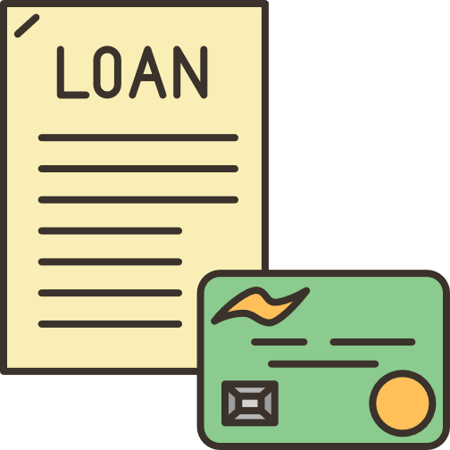

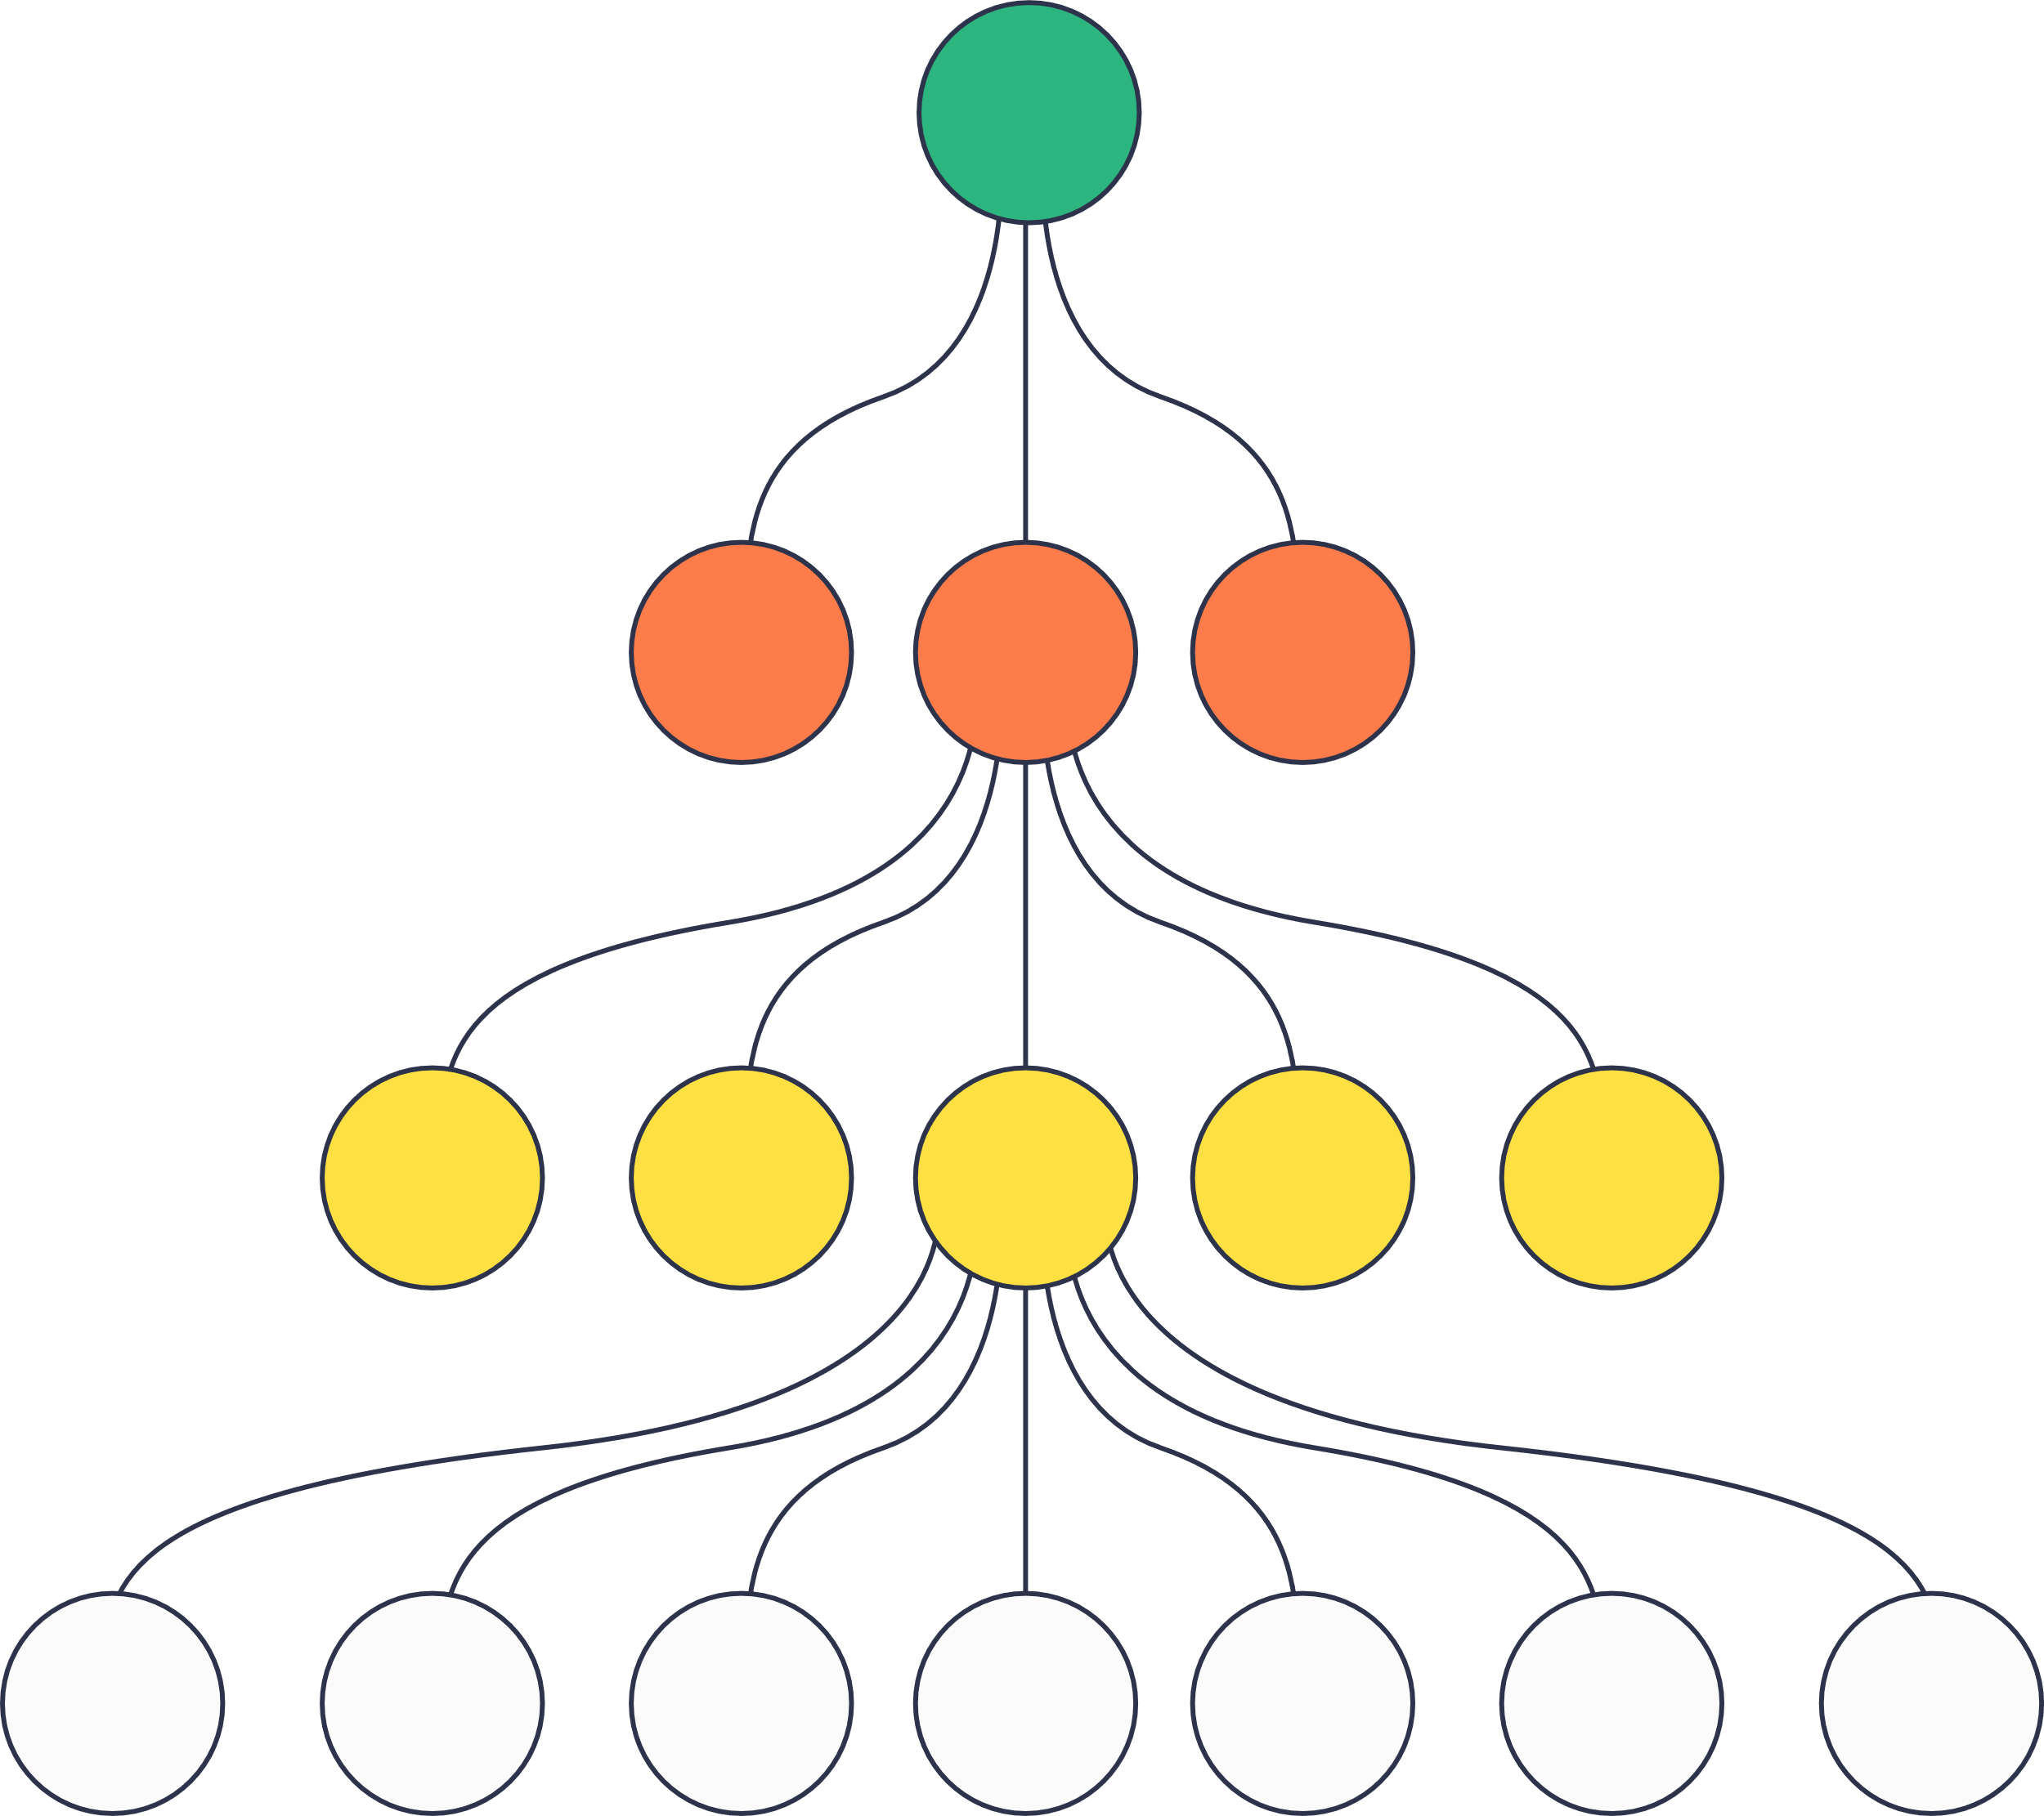
Objetivo {
Clasificación
El objetivo es clasificar el riesgo crediticio de los individuos en función de su información financiera y demográfica utilizando el dataset de kaggle (ver biblio).
Greedy ML Algorithm
La tarea consiste en analizar estas características y construir un modelo de ML usando `Random forest classifier` que pueda predecir si una persona tiene alta o baja probabilidad de ser un prestatario de alto riesgo.
}

Slide 5
Dataset {
01
02
03
Age
(Edad)
Sex
(Sexo)
Job
(Trabajo)
04
05
06
Housing
(Tipo de casa)
Saving accounts
(Ahorros)
Checking account
(Dinero en cuentas)
07
08
09
Credit amount
(Monto del credito)
Duration
(Duracion del credito)
Purpose
(Motivo)
}

Slide 6
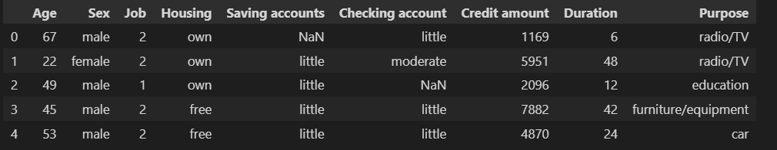
EDA & Data pre-processing{
Categorico
NaNs
No en MXN
Categorico
Categorico

Slide 7
EDA & Data pre-processing{
Categóricos
LABELENCODER()
DM_A_MXN()
Dataset
Limpio
NaNs
No en MXN
}

Slide 8
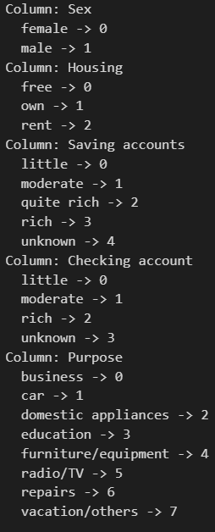
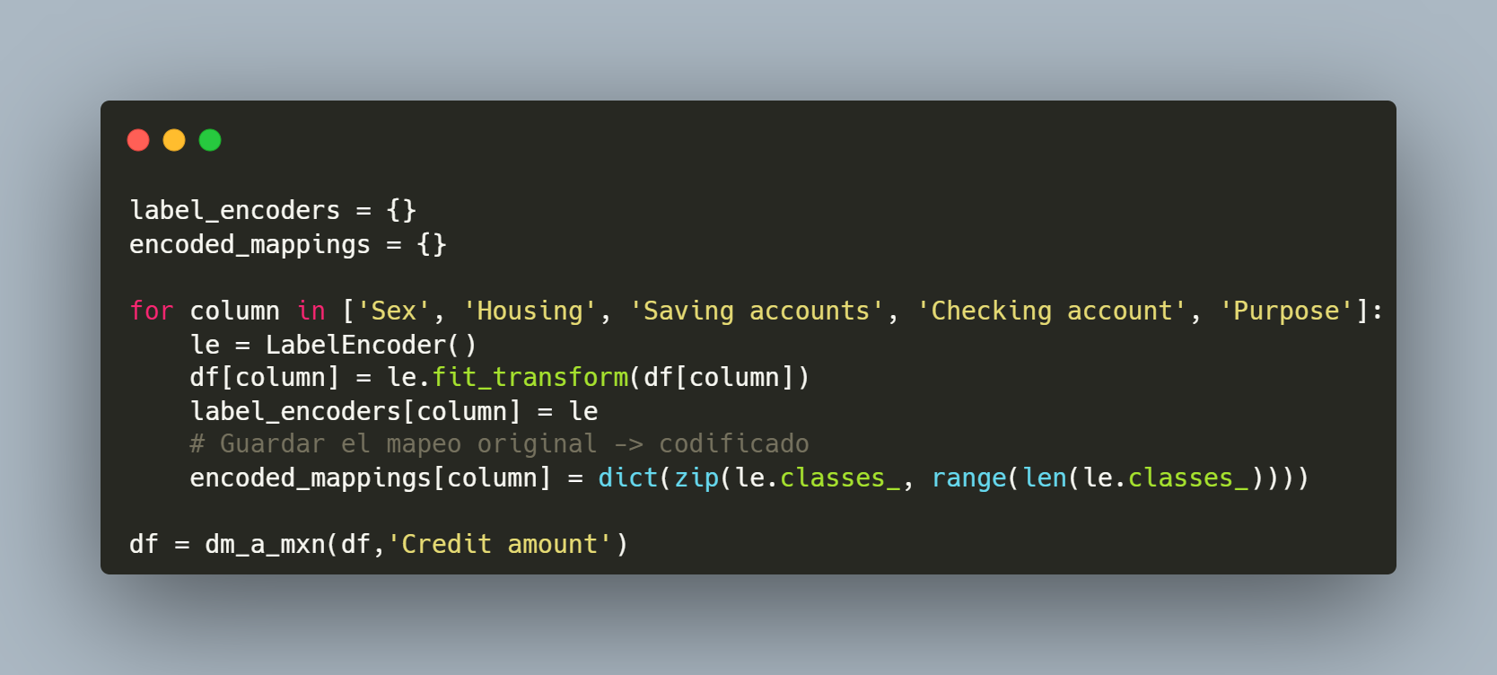
EDA & Data pre-processing{

Slide 9
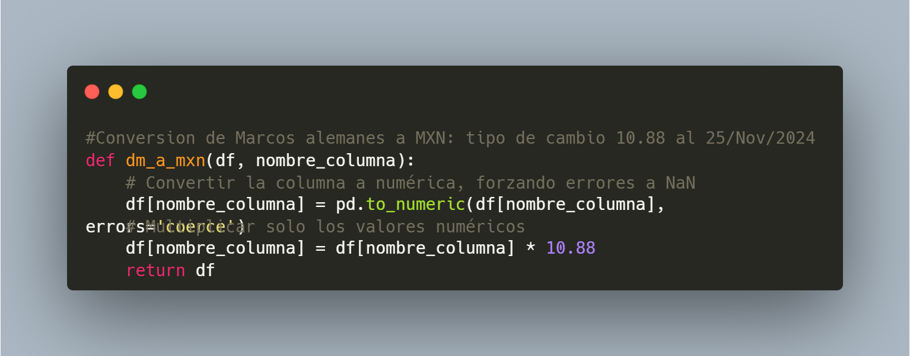
EDA & Data pre-processing{

Slide 10
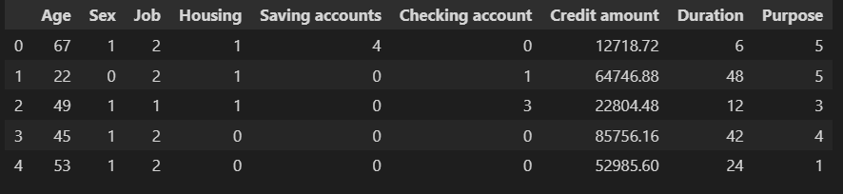

EDA & Data pre-processing{
Las features ahora son numéricos

Slide 11
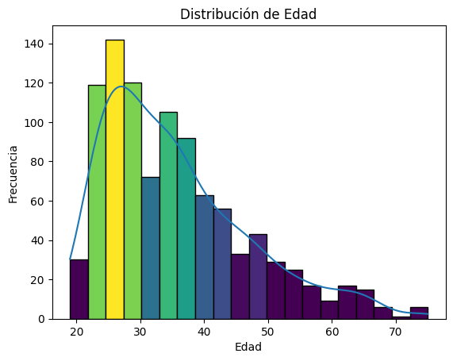
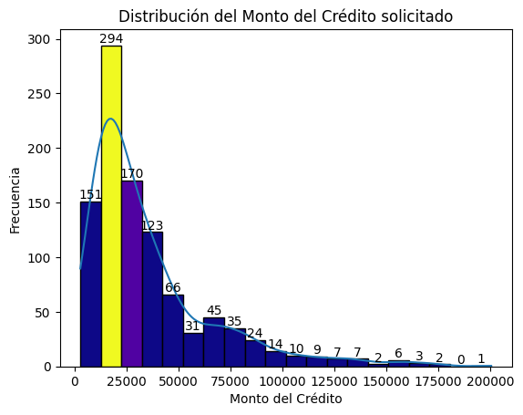
EDA & Data pre-processing{

Slide 12
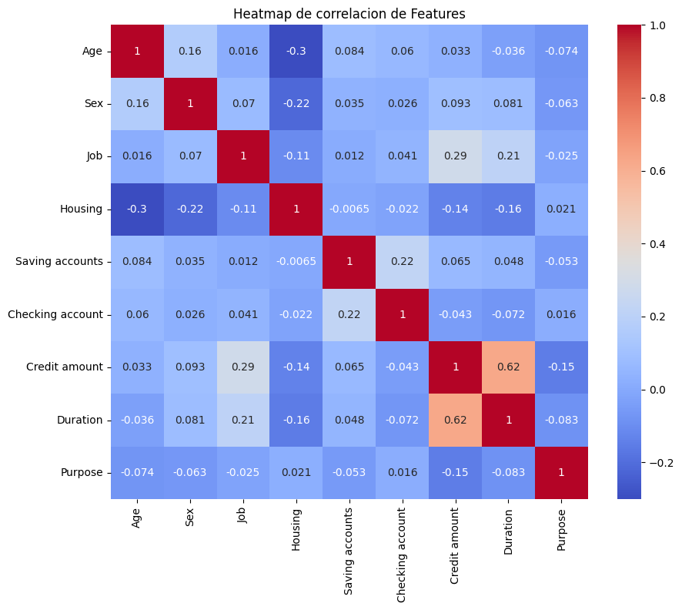

Slide 13
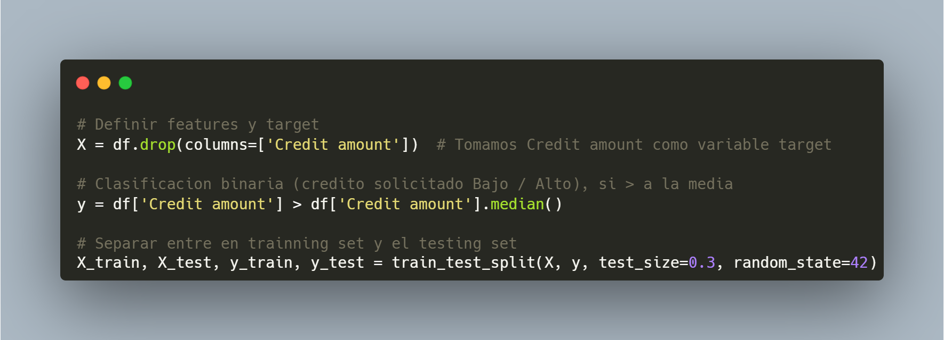
Training {
1-Dividimos los datos en features (X) y target (y)
2-Dividimos en conjuntos de entrenamiento y pruebas.
70 / 30
Si credito solicitado > media = Riesgo alto

Slide 14
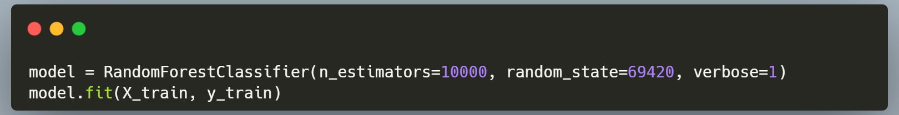
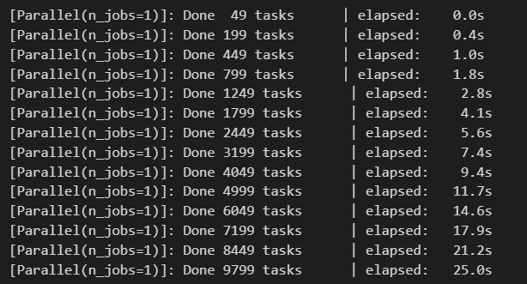
Training {
1-Tomamos 10,000 estimadores (árboles)
2-Entrenamos con los debidos conjuntos

Slide 15
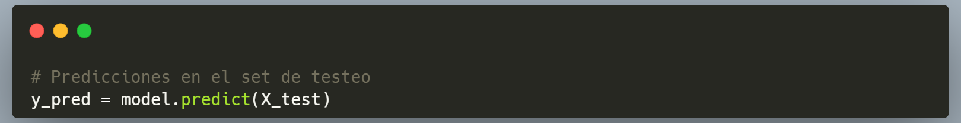
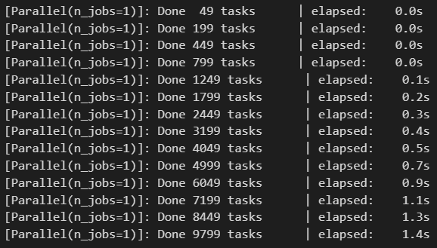
Testing {

Slide 16




Evaluación {
Evaluamos el rendimiento del modelo mediante:
1. La precisión
2. La matriz de confusión
3. El informe de clasificación

Slide 17
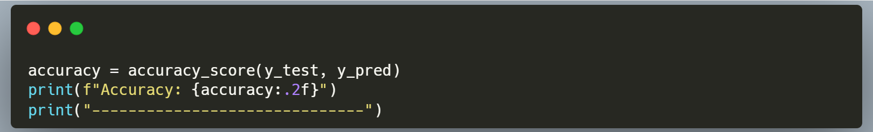
Evaluación {
Precisión
El modelo alcanzó una precisión del 76
Lo que significa que predijo correctamente el estado de riesgo crediticio en el 76% de las muestras de prueba.

Slide 18
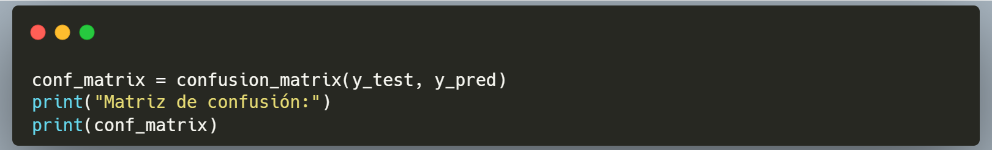

Evaluación {
La matriz de confusión
Verdaderos Negativos (120): El modelo identificó correctamente a 120 personas de bajo riesgo.
120
35
Falsos Positivos (35): El modelo clasificó incorrectamente a 35 personas de alto riesgo como de bajo riesgo.
38
107
Falsos Negativos (38): El modelo clasificó incorrectamente a 38 personas de bajo riesgo como de alto riesgo.
Verdaderos Positivos (107): El modelo identificó correctamente a 107 personas de alto riesgo.

Slide 19
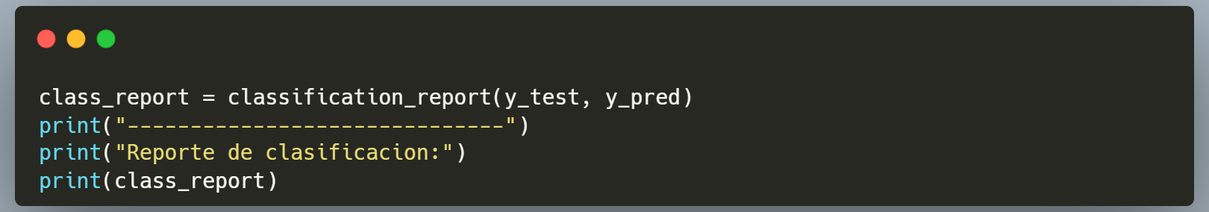
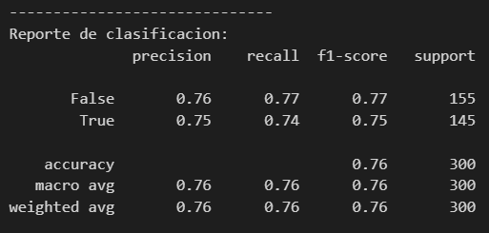
Evaluación {
El informe de clasificación
Precisión (Precision):
Mide la exactitud de las predicciones positivas.
Sensibilidad (Recall):
Mide la capacidad de identificar instancias positivas.
Puntaje F1 (F1-Score):
Media armónica de precisión y sensibilidad, útil para evaluar conjuntos de datos desbalanceados.

Slide 20
Conclusiones {
Exactitud de 76%
Falsas predicciones
El modelo alcanzó una exactitud del 76%, lo que indica un desempeño razonable en la predicción del riesgo crediticio.
La matriz de confusión y el informe de clasificación sugieren que, aunque el modelo tiene un buen desempeño general, todavía existen errores de clasificación, especialmente en los falsos positivos y falsos negativos.
}

Slide 21
Bibliografia {
German Credit Risk. (2016, 14 diciembre). Kaggle. https://www.kaggle.com/datasets/uciml/german-credit
Kabure. (2018, 3 noviembre). Predicting Credit Risk - model pipeline. Kaggle. https://www.kaggle.com/code/kabure/predicting-credit-risk-model-pipeline
Carbon. (s. f.). Carbon. https://carbon.now.sh/
German credit risk - with target. (2018, 9 enero). Kaggle. https://www.kaggle.com/datasets/kabure/german-credit-data-with-risk
Normalized Nerd. (2021, 21 abril). Random Forest algorithm clearly explained! [Vídeo]. YouTube. https://www.youtube.com/watch?v=v6VJ2RO66Ag
Normalized Nerd. (2021a, enero 13). Decision tree classification clearly explained! [Vídeo]. YouTube. https://www.youtube.com/watch?v=ZVR2Way4nwQ
Ibm. (2024, 8 octubre). Arboles de decisión. IBM. https://www.ibm.com/es-es/topics/decision-trees
Ibm. (2024b, octubre 25). Random Forest. IBM. https://www.ibm.com/topics/random-forest
}

Slide 22
Gracias {
<Por="Christopher CJ"/>
}
<!--INNI / SISTEMAS BASADOS EN CONOCIMIENTO / ML Algos-->

